Slide 1






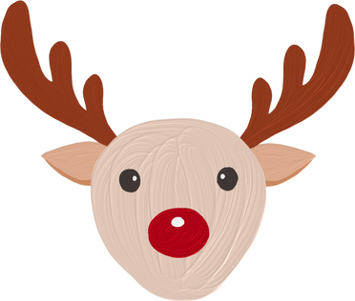













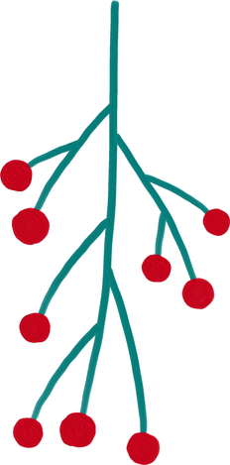

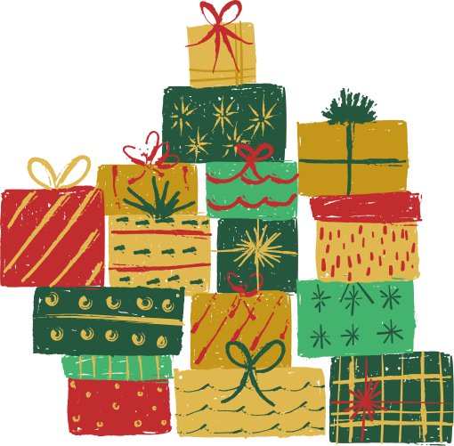


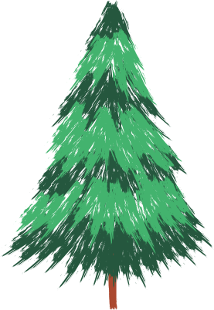


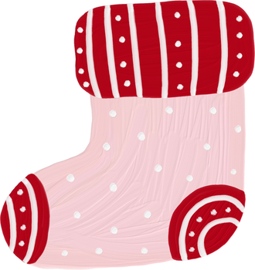

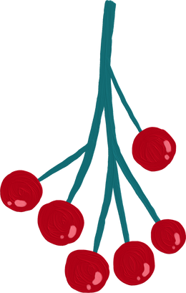
KTUTS
Môn Toán
Môn Toán
KTUTS

Slide 2






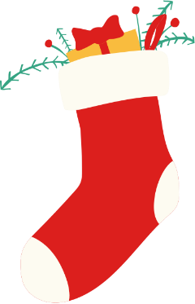
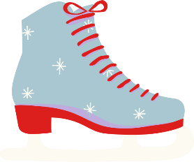
Khởi động
Notes:
本PPT模板部分元素使用了幻灯片母版制作。如果需要修改，点击-视图-幻灯片母版-修改 完成后关闭编辑母版即可。

Slide 3















Kết quả của phép tính 450 : 5 là
9
90
80
70

Slide 4


Kết quả của phép tính 709 : 2 là
34 (dư 1)
44 (dư 1)
304 (dư 1)
354 (dư 1)

Slide 5

KTUTS
Toán
Chia cho số
có một chữ số
Chia cho số
có một chữ số
KTUTS

Slide 6

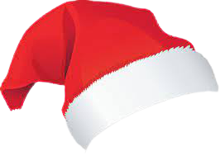




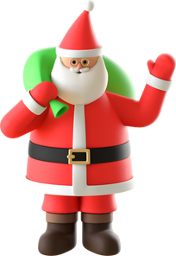

KTUTS
a) 128 472 : 6 =
We Wish You A
12
128472
6
* 12 chia 6 được 2, viết 2;
8
0
21 412
2
1
2
1
4
* Hạ 8; 8 chia 6 được 1, viết 1;
2
4
* Hạ 4, được 24; 24 chia 6 được 4, viết 4;
0
7
1
2
* Hạ 7; 7 chia 6 được 1, viết 1;
* Hạ 2, được 12; 12 chia 6 được 2, viết 2;
0
Thực hiện chia theo thứ tự nào?
Chia theo thứ tự từ trái sang phải.
KTUTS

Slide 7
KTUTS
a) 230 859 : 5 =
We Wish You A
23
230 859
5
0
3
4
7
1
46 171
6
1
* 23 chia 5 được 4, viết 4;
0
8
* Hạ 0; được 30; 30 chia 5 được 6, viết 6;
3
5
* Hạ 8, 8 chia 5 được 1, viết 1;
0
9
* Hạ 5; được 35; 35 chia 5 được 7, viết 7;
(dư 4)
4
* Hạ 9, 9 chia 5 được 1, viết 1;
KTUTS

Slide 8


KTUTS
We Wish You A
b. 230 859
5
a. 128 472
6
08
30
46 171
21 412
2 4
0 8
07
35
12
09
0
4
Phép chia có dư
Phép chia hết
KTUTS

Slide 9
KTUTS
Luyện tập
Luyện tập
KTUTS

Slide 10
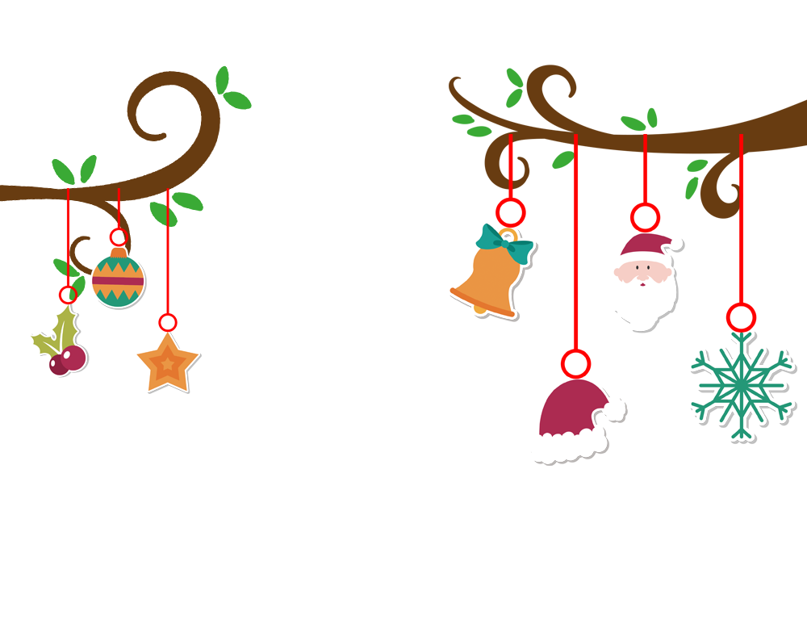
Bài 1: Đặt tính rồi tính
a. 278 157 : 3
b. 158 735 : 3
304 968 : 4
475 908 : 5

Slide 11
KTUTS
Bài 1: Đặt tính rồi tính
a. 278 157 : 3
304 968 : 4
278 157
3
4
304 968
08
24
92 719
76 242
21
09
05
16
27
08
0
0
Vậy 278 157 : 3 = 92 719
Vậy 304 968 : 4 = 76242
KTUTS
Notes:
本PPT模板部分元素使用了幻灯片母版制作。如果需要修改，点击-视图-幻灯片母版-修改 完成后关闭编辑母版即可。

Slide 12
KTUTS
Bài 1: Đặt tính rồi tính
b. 158 735 : 3
475 908 : 5
158 735
3
475 908
5
08
25
52 911
95 181
27
09
03
40
05
08
2
3
Vậy 158 735 : 3 = 52 911 (dư 2)
Vậy 475 908 : 5 = 95 181 (dư 3)
KTUTS
Notes:
本PPT模板部分元素使用了幻灯片母版制作。如果需要修改，点击-视图-幻灯片母版-修改 完成后关闭编辑母版即可。

Slide 13

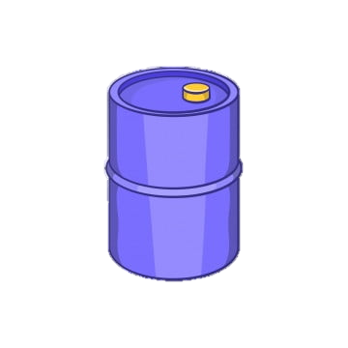
Bài 2: Người ta đổ 128 610 l xăng vào 6 bể. Hỏi mỗi bể có bao nhiêu lít xăng?
Tóm tắt
Bài giải
128 610 l
Số lít xăng mỗi bể có là:
128 610 : 6 = 21 435 (l)
Đáp số: 21 435 (l)
?
?
?
?
?
?

Slide 14
Bài 3: Người ta xếp 187 250 cái áo vào các hộp, mỗi hộp 8 cái áo. Hỏi có thể xếp được vào nhiều nhất bao nhiêu hộp và còn thừa mấy cái áo?

Slide 15
KTUTS
Dặn dò
Dặn dò
Làm bài tập
Chuẩn bị bài tiếp theo
KTUTS

Slide 16


